Slide 1
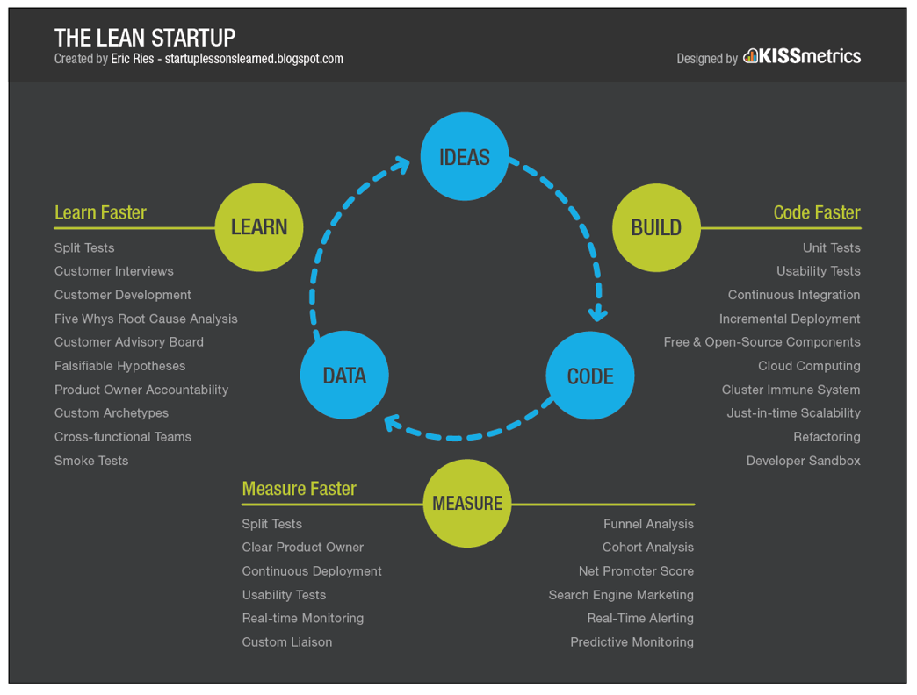
PRG0005/DPG5013 - Fundamentos em Empreendedorismo
24set2025
Lean Startup:
Do Conceito à Validação
POC, Prototipagem e MVP no Desenvolvimento de Soluções
Dr. Marcos Ribeiro Pereira-Barretto

Slide 2
Sobre mim

Slide 3


Eu, acadêmico
Marcos Ribeiro Pereira-Barretto
Eng. Elétrica, 1983 (POLI-USP)
Mestre, 1988
Doutor, 1993
Aposentado, 2022
Professor na POLI/Mecatrônica
Autor de 100+ publicaçoes com ~1000 citações
Pesquisador em Robôs Sociáveis
e computação afetiva

Slide 4



Eu, investidor anjo
Algumas startups investidas
eComprei
SleepUp
Umatch
Play2Sell
Certus

Slide 5








Eu, empreendedor
app para museus
startup VC-backed, Los Angeles, acquired
empreendedorismo
universitário
(TCC em startup)
ORG de educação e cultura
staff aug agency com
100+ desenvolvedores de software
livro sobre a metodologia S4S
(open access)
início em 1988 OpenObjects
Strategium, RoL, Zencard, Prodynamics

Slide 6
E a sua startup?
aproveite esta oportunidade!!

Slide 7
Startup
“Uma startup é uma organização temporária em busca de um modelo de negócios repetível e escalável” (Steve Blank)
“Uma startup é uma instituição feita para criar produtos e serviços em condições de grande incerteza” (Eric Ries)
Uma startup não é uma “pequena empresa”.
Se encontrou um modelo de negócio, chamamos de “scale up”

Slide 8
FAQ
1.Não tenho idéia de produto
junte-se a alguém que tenha
pense no que você gosta
veja o que estão fazendo pelo mundo
2.Não tenho dinheiro
(ótimo! assim, vc não desperdiça!)
pode não ser necessário (bootstrap)
junte-se a alguém que tenha
“do things that don´t scale”
busque dinheiro grátis
em ultimo caso: busque investidor

Slide 9
FAQ
3.Por onde começar?
faça PRG0005
inscreva-se em um programa de aceleração (USP, NEU, Ocean, etc)

Slide 10
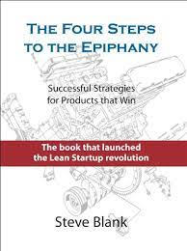
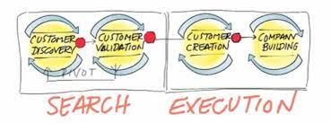
FAQ
4.Referências principais
“4 passos para epifania” (Steve Blank)

Slide 11
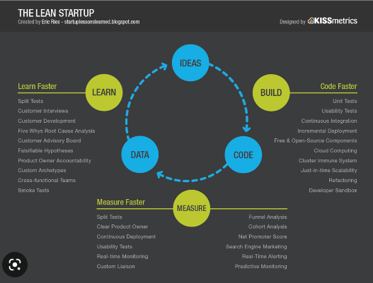
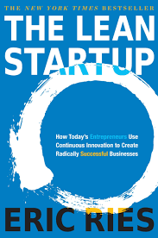
FAQ
4.Referências principais
“Startup enxuta” (Eric Ries)
Lean startup

Slide 12
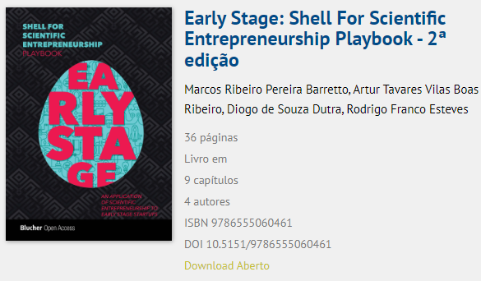
FAQ
4.Referência adicional
“Shell for startups”
acessivel no Open Access da Blucher

Slide 13
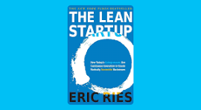
Da idéia ao MVP
processo Lean Startup

Slide 14
Origem
inspirado em "lean manufacturing" do Toyota Production System
Pontos centrais do "lean manufacturing:
  KYC (know your customer)
  remover perdas
  diminuir tamanho do batch
  just-in-time
  aceleração dos ciclos

Slide 15
Princípios
Empreendedores em todo lugar
Empreender é gerenciar
Aprendizado com validação
Build-Measure-Learn
Innovation accounting
(métricas especificas, diferentes das usadas no mundo corporativo)
O objetivo "lean thinking" é criar uma empresa que tenha crescimento sustentável com alinhamento da satisfação do cliente e dos colaboradores, oferecendo produtos inovadores minimizando perdas para clientes, fornecedores e meio-ambiente

Slide 16
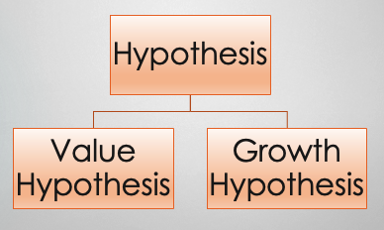
Leaps of Faith (salto de confiança)
Não há certezas. Não há melhor caminho. É preciso dar "saltos de confiança" para avançar.
side bar:
Caminhante, não há caminho;
Se faz caminho ao caminhar
(Antonio Machado, "Proverbios y Cantares")

Slide 17
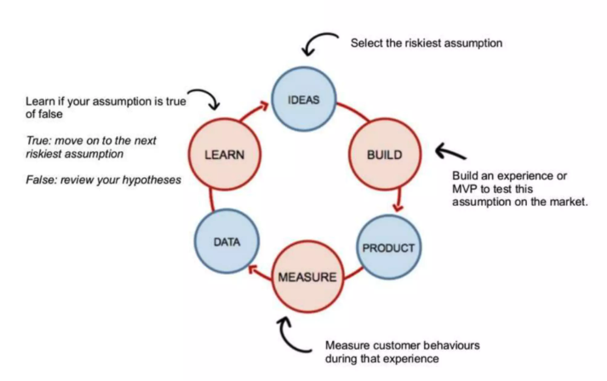
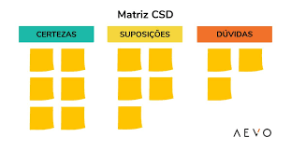
side bar:
Matriz CSD
(Livework, Luis Alt)

Slide 18
MVP
MVP (minimum product viable) é uma versão do produto que permite um ciclo completo Build-Measure-Learn com o mínimo esforço and mínima quantidade de recursos (tempo, dinheiro, pessoas…).
Pode ser usado por "early adopters".
side bar:
PoC: proof of concept
Uma instalação do produto para demonstrar sua operação.

Slide 19
Princípio da qualidade do MVP
não pressuponha que atributos do produto o cliente vai considerar relevante
aprenda o que importa para o cliente
remova features, processos ou esforços que não contribuem para o aprendizado
side bar:
Experimentos
experimentos de guardanapo
experimentos de baixa fidelidade
experimentos de alta fidelidade

Slide 20
Métricas de inovação (innovation accounting)
métricas de engajamento
  conversão de visitante em cliente
  CAC (custo de aquisição de cliente)
  percentual de usuários que completam a 1a ação
métricas de aprendizado
  específico para cada "leap of faith"(ciclo)
hipótese: usuários vão postar
métrica: porcentagem de usuários postando
cuidado 1: perigo de métricas de vaidade
cuidado 2: métrica que vira objetivo

Slide 21
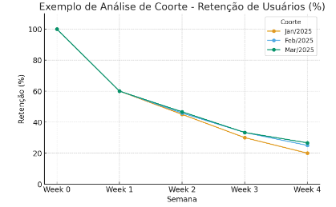
Análise de cohort (coorte)
à medida em que novos experimentos (aditivos) são feitos, pode-se analisar o impacto nas cohort.

Slide 22
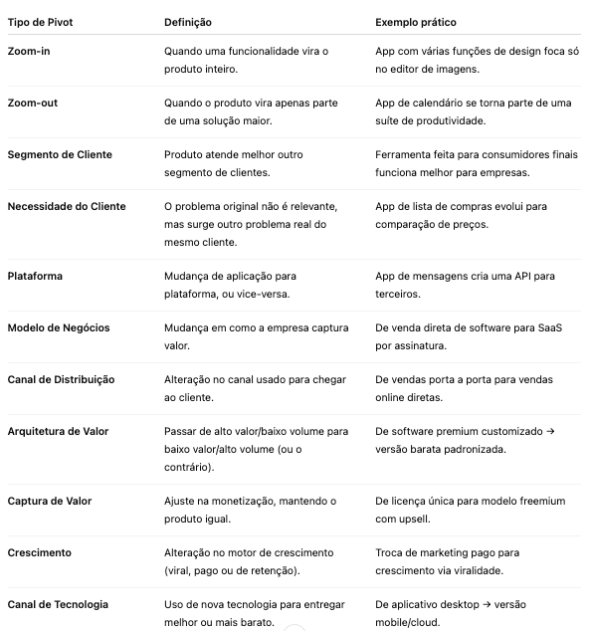
Pivotar ou Continuar?

Slide 23
side bar:
Shell for Startups
https://www.blucher.com.br/early-stage-shell-for-scientific-entrepreneurship-playbook_9786555060461

Slide 24
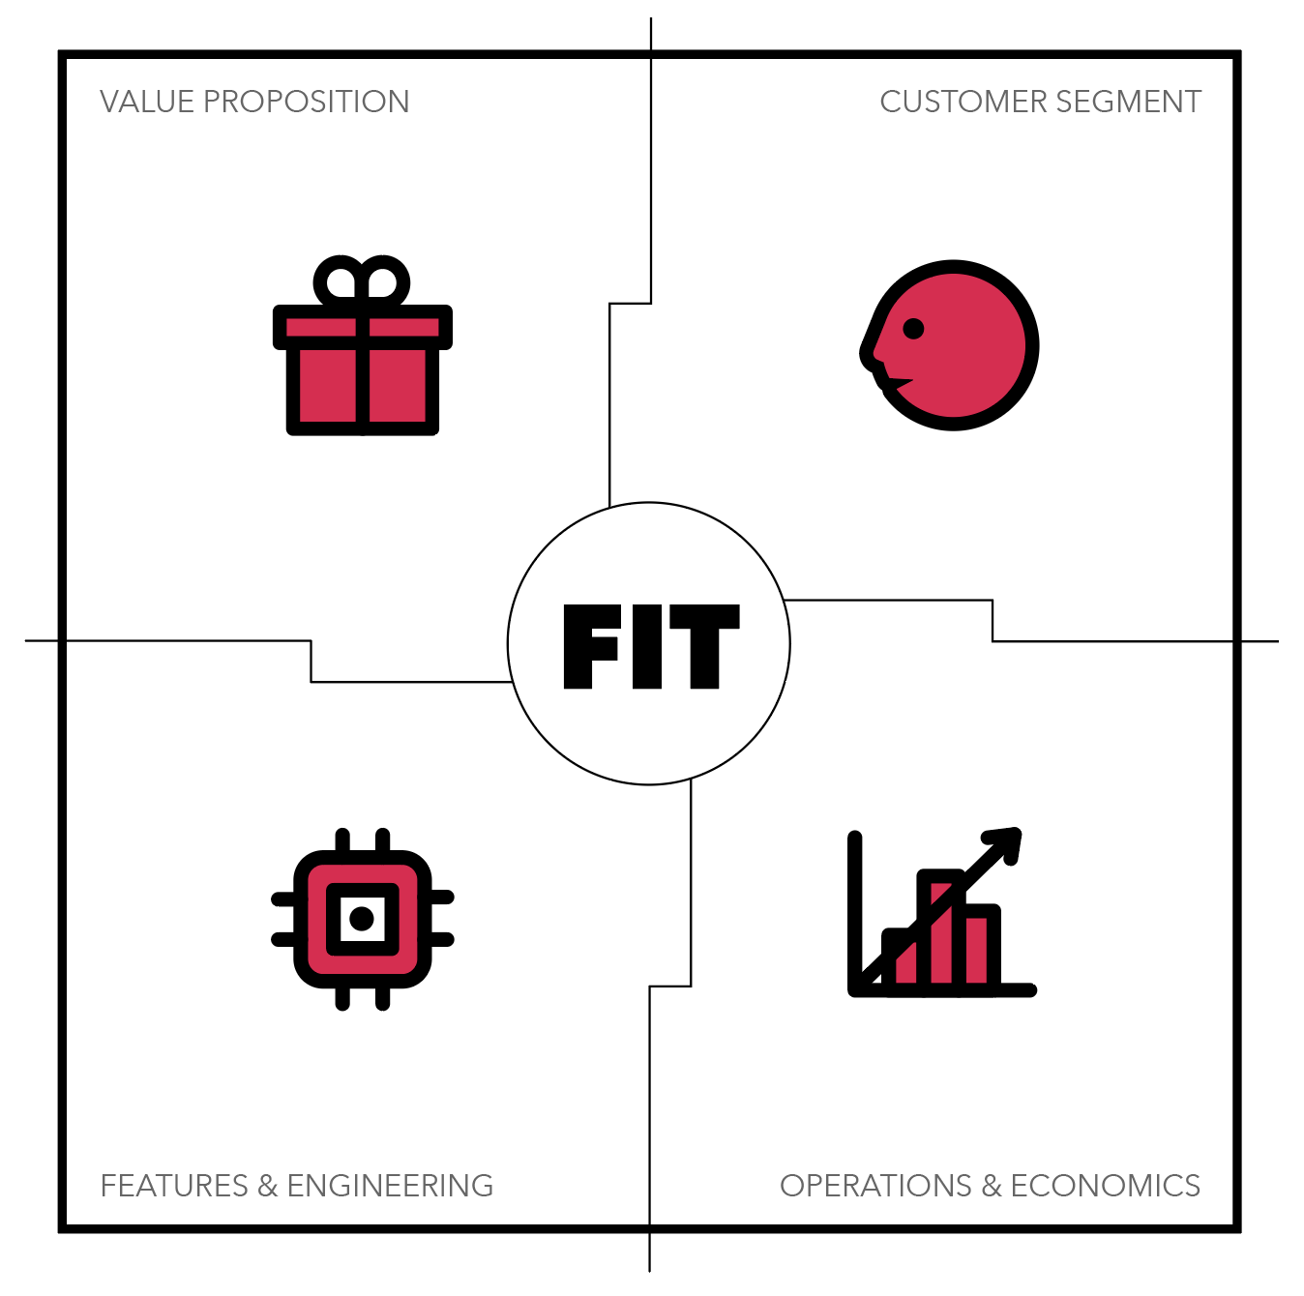
Problema
Tecnologia
Negócios
Operação
http://shell4startups.com/

Slide 25
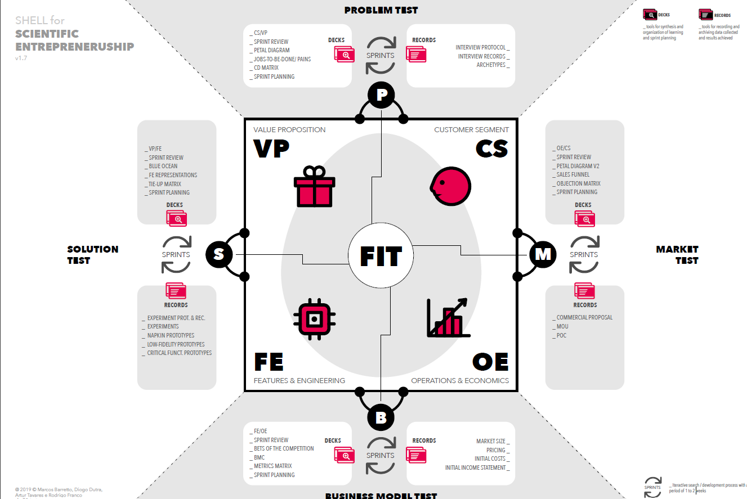

Slide 26
obrigado!
marcos.barretto@minerva.org.br
marcos.barretto@usp.br

